Slide 1

EPC : Réseau de neurones artificiels
Eloise
21/01/2021

Slide 2
Plan
Génération des données
Composantes d’un réseau de neurones
EPC production
Prétraitements des données
Modèle de réseau de neurones artificiels : modèle séquentiel fully-connected
Résultats
Tuning

Slide 3
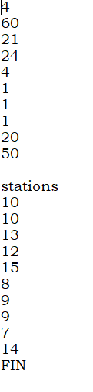

Génération des données
Caractéristiques des instances
Exemple d’instance
N, TMAX, V_0, C^Veh, p, alpha, beta, Cout^F, E_0, C^Tank
Nombre d’instances : 2 550
Min = 5, Max = 224

Slide 4
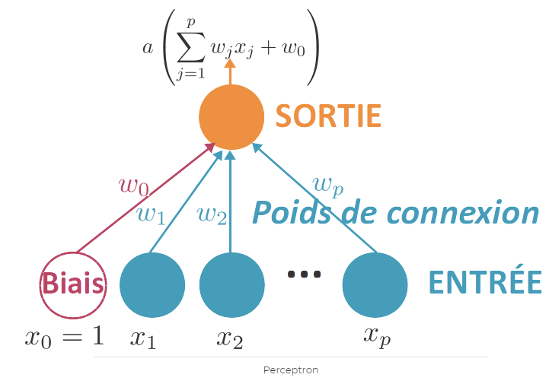
Quelques paramètres d’un réseau de neurones
la topologie du réseau;
la fonction d’agrégation (somme pondérée,…) ;
la fonction d’activation (RELU, sigmoïde, identité…) ;
l’ algorithme d’apprentissage (rétropropagation du gradient, …) et epochs ;
le traitement par lots (batch_size) ;
la fonction d’erreur (mean_square_error)

Slide 5
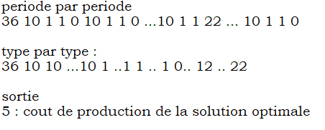
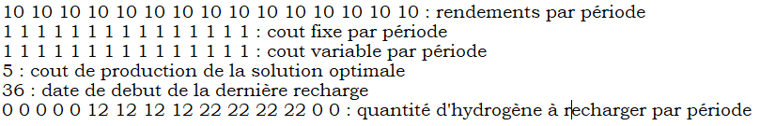

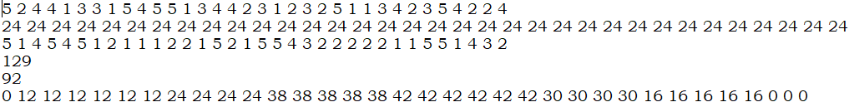
EPC production : Prétraitements des données et division des données

Slide 6
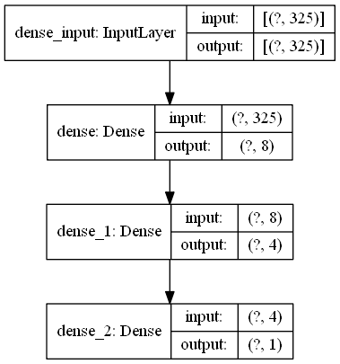

EPC production : Modèle de réseau de neurones artificiels -> modèle séquentiel fully-connected période par période (2617) type par type(2649)

Slide 7
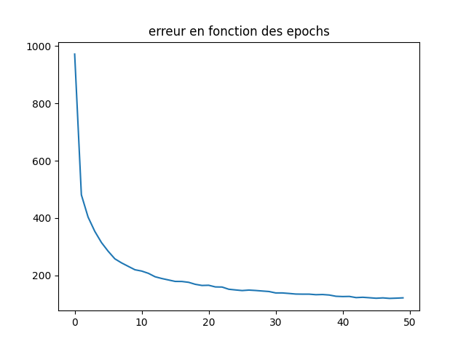
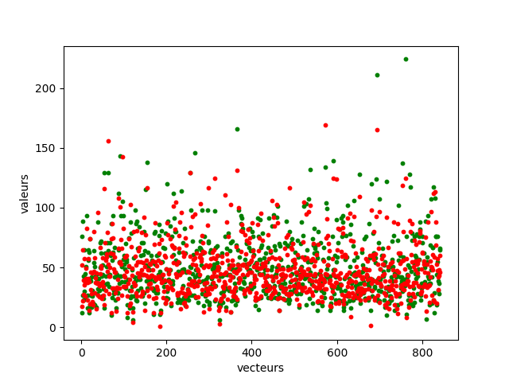
EPC production : Résultats [avec données période par période] (Gap 20.03975%)

Slide 8
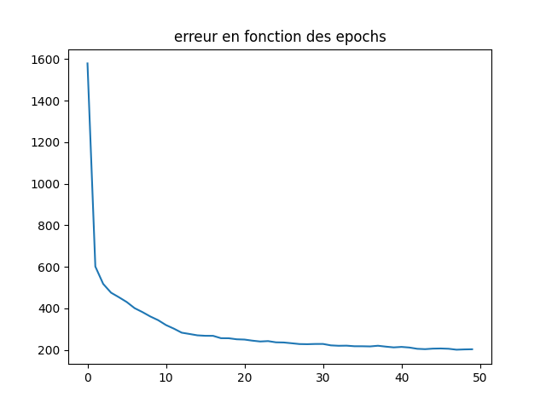
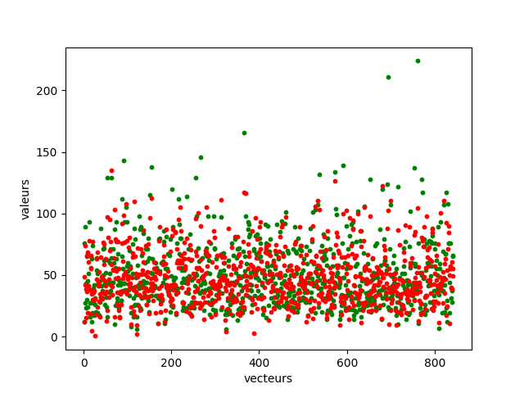
EPC production : Résultats [avec données type par type] (Gap 23.270536%)

Slide 9
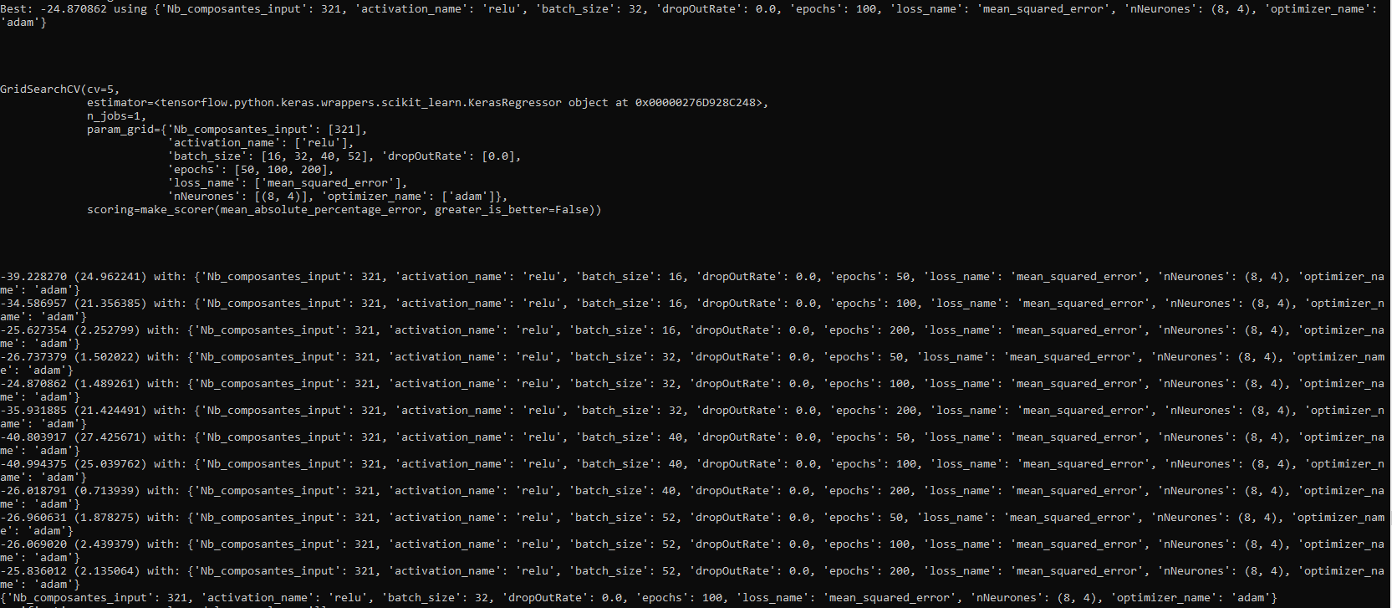
Tuning

Slide 10
Merci

Slide 11
EPC : Réseau de neurones artificiels
Eloise
12/02/2021

Slide 12
Plan
Résultats du modèle séquentiel précédent
Résultats du modèle fonctionnel lié au séquentiel précédent
Analyse PCA et statistiques de données
Présentation de deux modèles fonctionnels

Slide 13
EPC production : Résultats [avec données d’entrainements type par type] (Gap 21.275589%)
Les 30 instances de plus petites valeurs opt

Slide 14
EPC production : Résultats [avec données d’entrainements type par type] (Gap 21.275589%)
Les 30 instances de plus grandes valeurs opt

Slide 15
EPC production : Résultats [avec données de tests type par type] (Gap 23.270536%)

Slide 16
EPC production : Résultats [avec données de tests type par type] (Gap 23.270536%)

Slide 17
EPC production : Résultats [avec données d’entrainements type par type] (Gap 17.847235%)
Les 30 instances de plus petites valeurs opt

Slide 18
EPC production : Résultats [avec données d’entrainements type par type] (Gap 17.847235%)
Les 30 instances de plus grandes valeurs opt

Slide 19
EPC production : Résultats [avec données de tests type par type] (Gap 23.270536%)

Slide 20
EPC production : Résultats [avec données de tests type par type] (Gap 23.270536%)

Slide 21
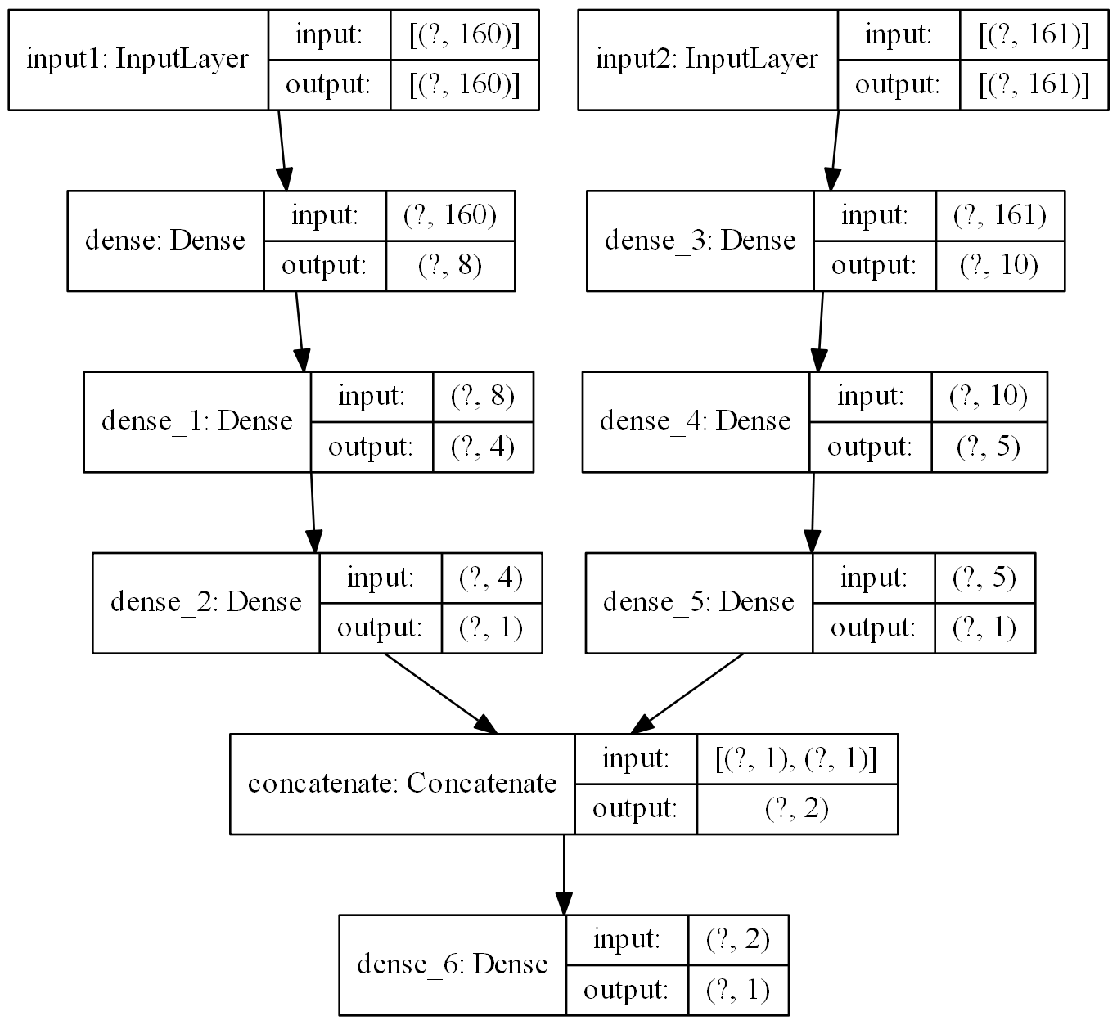
Modèle fonctionnel lié au séquentiel précédent

Slide 22
Résultats du modèle fonctionnel lié au séquentiel précédent sur données de test(type par type) Gap 31.9437%

Slide 24
Analyse PCA

Slide 25
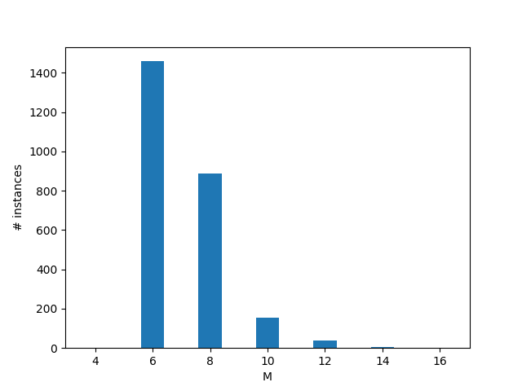
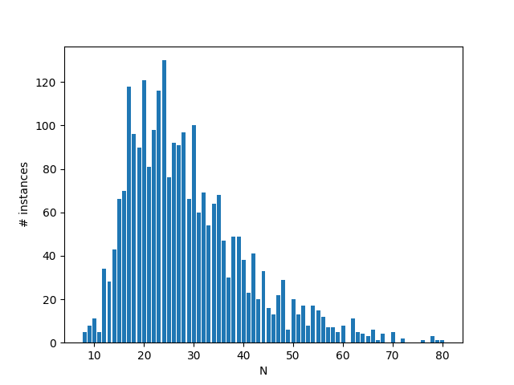
Analyse statistique

Slide 26
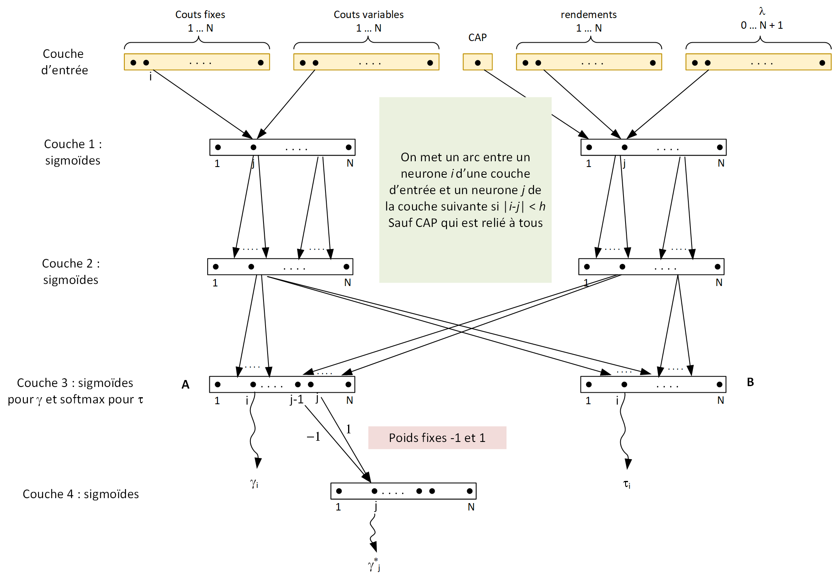
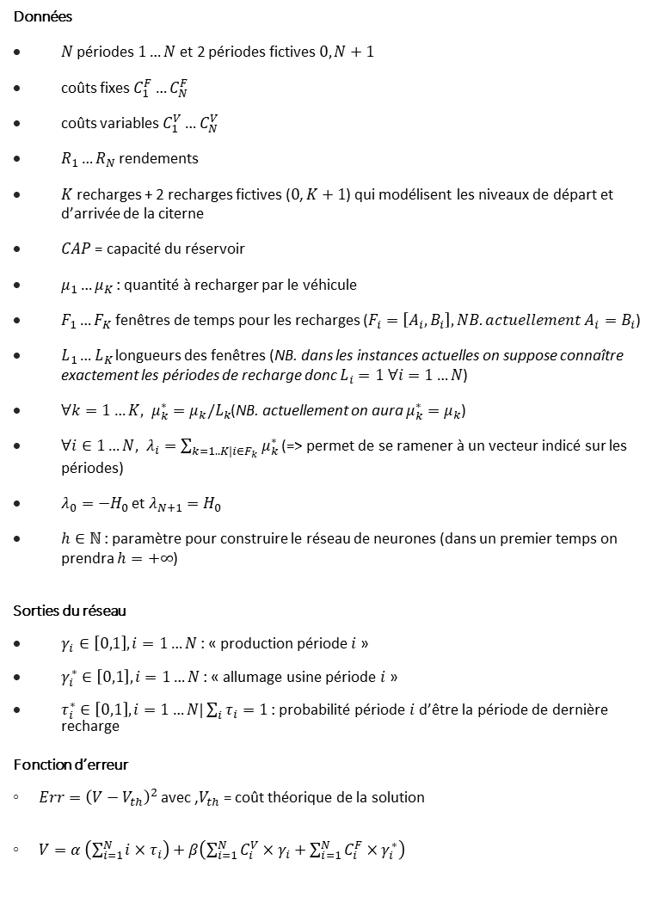
Modèle fonctionnel 1
Données
$N$ périodes $1…N$ et 2 périodes fictives $0, N+1$
coûts fixes $C_{1}^{F}…C_{N}^{F}$
coûts variables $C_{1}^{V}…C_{N}^{V}$
$R_{1}…R_{N}$ rendements
$K$ recharges + 2 recharges fictives ($0$, $K+1$) qui modélisent les niveaux de départ et d’arrivée de la citerne
$CAP$ = capacité du réservoir
$μ_{1}…μ_{K}$ : quantité à recharger par le véhicule
$F_{1}…F_{K}$fenêtres de temps pour les recharges ($F_{i}=\left[A_{i},B_{i}\right], NB. actuellement$ $A_{i}=B_{i}$)
$L_{1}…L_{K}$ longueurs des fenêtres (NB. dans les instances actuelles on suppose connaître exactement les périodes de recharge donc $L_{i}=1 ∀i=1…N$)
$∀k=1…K, μ_{k}^{∗}=μ_{k}/L_{k}$(NB. actuellement on aura $μ_{k}^{∗}=μ_{k}$)
$∀i∈1…N, λ_{i}=\sum_{k=1..K|i∈F_{k}}{μ_{k}^{∗}}$ (=> permet de se ramener à un vecteur indicé sur les périodes)
$λ_{0}=−H_{0}$ et $λ_{N+1}=H_{0}$
$h∈ℕ$ : paramètre pour construire le réseau de neurones (dans un premier temps on prendra $h=+∞$)
Sorties du réseau
$γ_{i}∈\left[0,1\right], i=1…N$ : « production période $i$ »
$γ_{i}^{∗}∈\left[0,1\right], i=1…N$ : « allumage usine période $i$ »
$τ_{i}^{∗}∈\left[0,1\right], i=1…N|\sum_{i}{τ_{i}=1}$ : probabilité période $i$ d’être la période de dernière recharge
Fonction d’erreur
$Err={\left(V−V_{th}\right)}^{2}$avec ,$V_{th}$ = coût théorique de la solution
$V=α \left(\sum_{i=1}^{N}{i×τ_{i}}\right)+β\left(\sum_{i=1}^{N}{C_{i}^{V}×γ_{i}+\sum_{i=1}^{N}{C_{i}^{F}×γ_{i}^{∗}}}\right)$

Slide 27
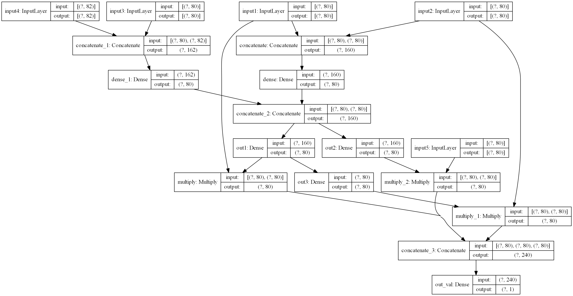
Modèle fonctionnel 2

Slide 28
Merci

